Slide 1

PHÒNG GD&ĐT QUẬN LONG BIÊN
TRƯỜNG MẦM NON PHÚC ĐỒNG
GIÁO ÁN
THƠ : ONG VÀ BƯỚM
CHỦ ĐỀ : ĐỘNG VẬT
ĐỐI TƯỢNG : MẪU GIÁO NHỠ 4-5T

Slide 2
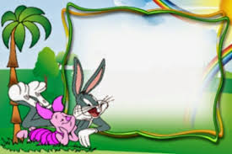
I.MỤC ĐÍCH YÊU CẦU
1. Kiến thức
- Trẻ nhớ tên bài thơ “Ong và bướm”
- Trẻ hiểu được nội dung bài thơ
2. Kỹ năng
- Biết đọc thơ diễn cảm cùng cô, thể hiện được âm điệu vui tươi của bài thơ
- Trả lời câu hỏi rõ ràng
3. Thái độ
- Qua bài thơ, giáo dục trẻ giáo dục trẻ biết vâng lời người lớn

Slide 3

I.MỤC ĐÍCH YÊU CẦU
1. Kiến thức
- Trẻ biết tên bài thơ “ong và bướm”
- Trẻ hiểu được nội dung bài thơ
2. Kỹ năng
- Có kỹ năng đọc thơ diễn cảm cùng cô, thể hiện được âm điệu vui tươi của bài thơ
- Trả lời câu hỏi rõ ràng
3. Thái độ
- Qua bài thơ, giáo dục trẻ giáo dục trẻ biết vâng lời bố mẹ, ông bà, không đi chơi.
II: Chuẩn bị
1: Đồ dùng của cô
Powerpoint minh họa nội dung bài thơ
Nhạc bài: Chị ong nâu và em bé
Loa, máy tính, máy chiếu
2: Đồ dùng của trẻ
- Trang phục gọn gàng

Slide 4

1.GÂY HỨNG THÚ
Cô và trẻ cùng nhau hát và vận động bài: Chị ong nâu và em bé
- Trò chuyện về nội dung bài hát

Slide 5


II: Phương pháp hình thức tổ chức
Cô đọc thơ lần 1: : Kết hợp cử chỉ điệu bộ
Cô đọc thơ lần 2: Kết hợp sd PP

Slide 6
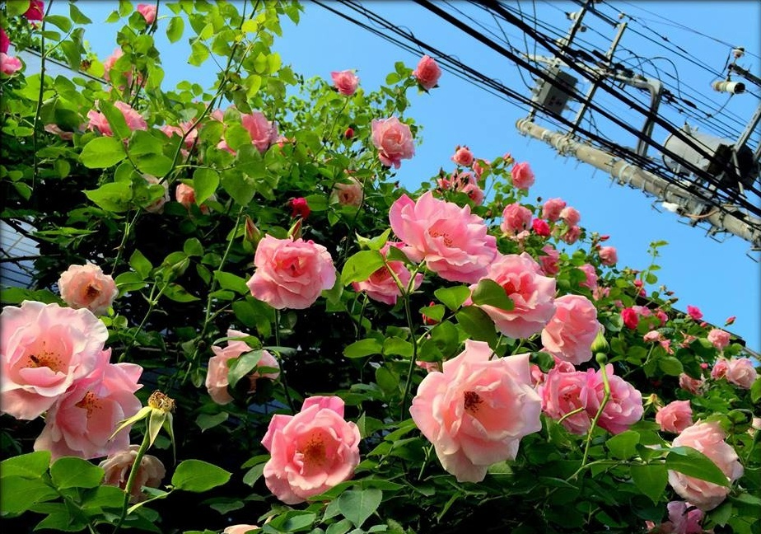
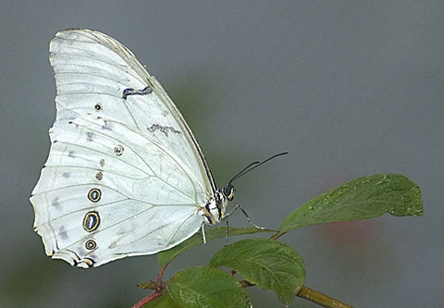
Con bướm trắng
Lượn cành hồng

Slide 7

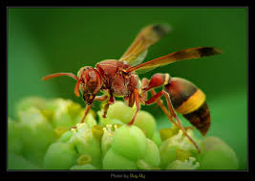
Gặp con ong
Đang bay vội

Slide 8

Bướm liền gọi
Rủ đi chơi

Slide 9
Ong trả lời
Tôi còn bận
Mẹ tôi dặn
Việc chưa xong
Đi chơi rong
Mẹ không thích

Slide 10

- Đàm thoại nội dung bài thơ

Slide 11


Dạy trẻ đọc thơ
- Cả lớp đọc 2-3 lần
- Tổ, nhóm, cá nhân đọc thơ

Slide 12

III: Kết thúc
- Cô nhận xét cho trẻ chuyển hoạt động

